Slide 1

数学建模与数学实验
回归分析
后勤工程学院数学教研室

Slide 2



实验目的
1、直观了解回归分析基本内容。
2、掌握用数学软件求解回归分析问题。
实验内容
1、回归分析的基本理论。
2、用数学软件求解回归分析问题。
3、实验作业。

Slide 3

回归分析
一元线性回归
多元线性回归
(原理略)
数学模型及定义
*模型参数估计
*检验、预测与控制
可线性化的一元非线
性回归（曲线回归）
数学模型及定义
*模型参数估计
*多元线性回归中的
检验与预测
逐步回归分析

Slide 4
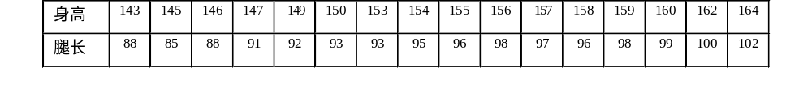
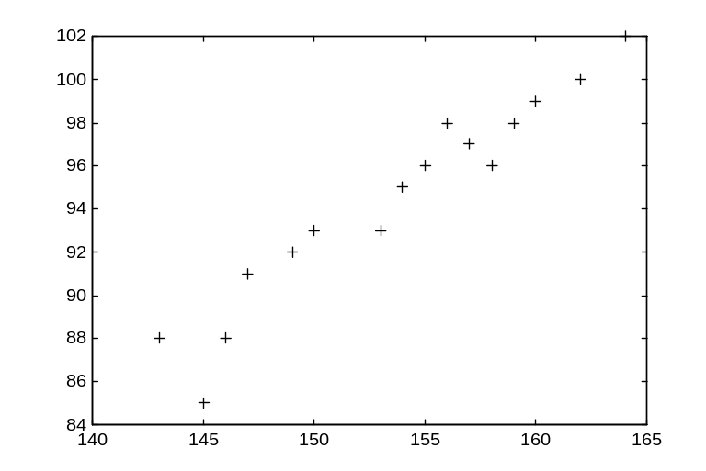


一元线性回归
一、数学模型
例1 测16名成年女子的身高与腿长所得数据如下：
以身高x为横坐标，以腿长y为纵坐标将这些数据点（x_{I}，y_{i}）在平面直角坐标系上标出.
解答
散点图

Slide 5
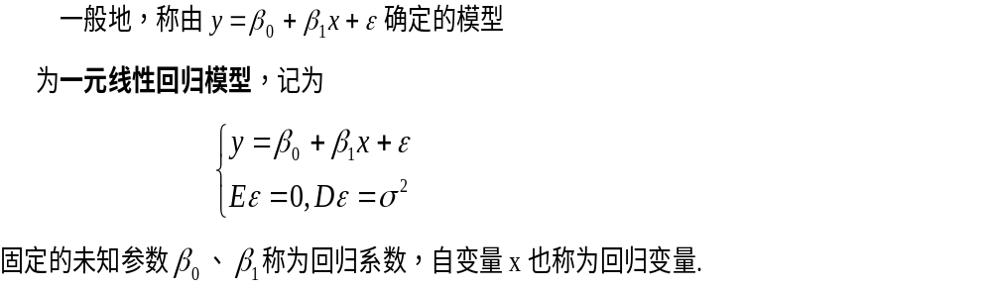

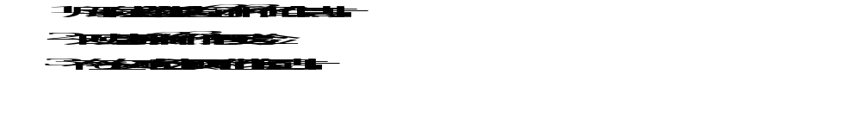
一元线性回归分析的主要任务是：
返回

Slide 6
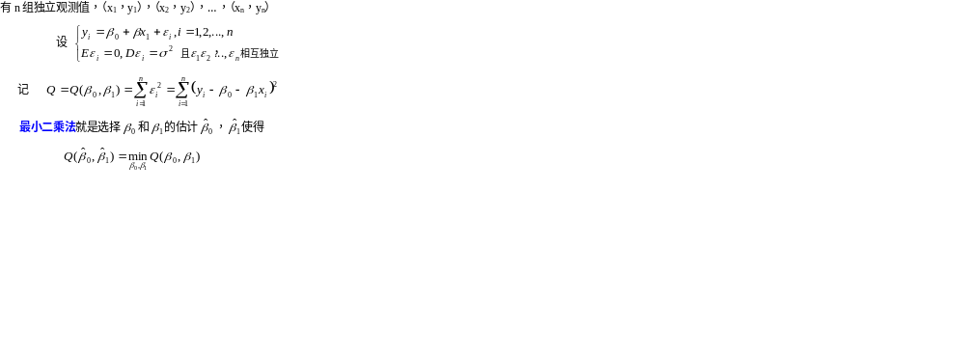

二、模型参数估计
1、回归系数的最小二乘估计

Slide 7

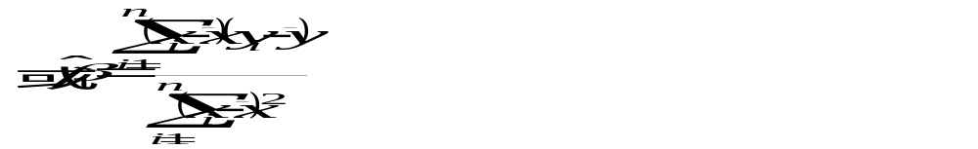
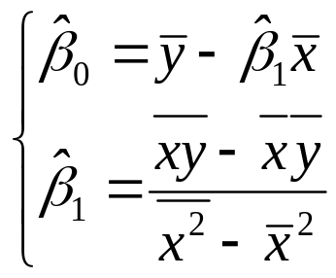
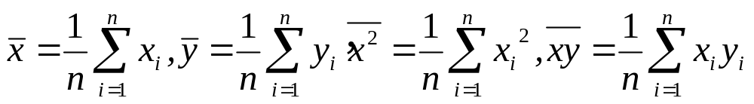
其中

Slide 8
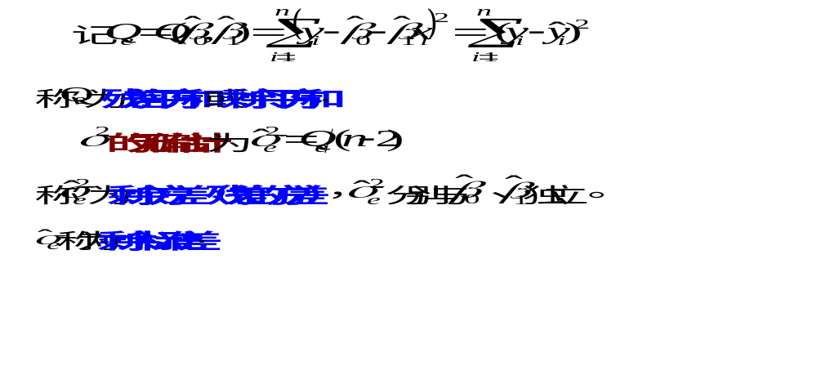


Slide 9
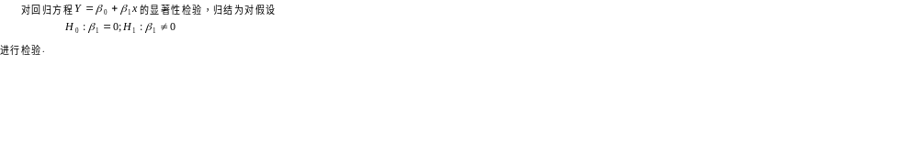
三、检验、预测与控制
1、回归方程的显著性检验

Slide 10
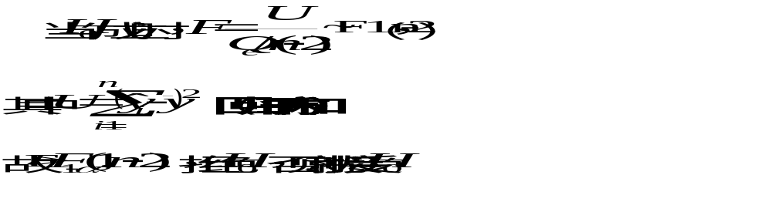
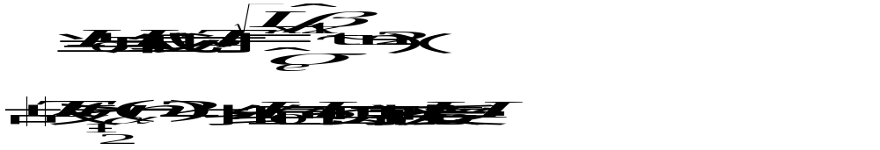
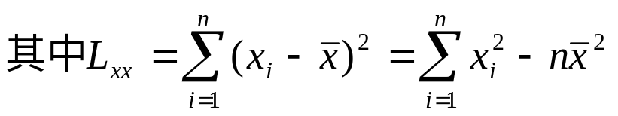
（Ⅰ）F检验法
（Ⅱ）t检验法

Slide 11
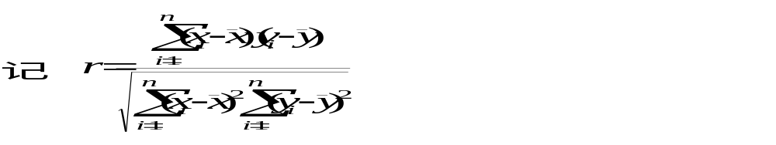
（Ⅲ）r检验法

Slide 12
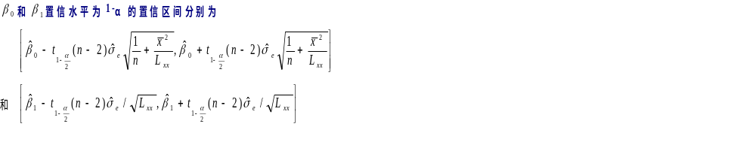

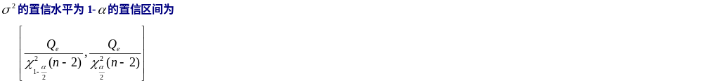
2、回归系数的置信区间

Slide 13
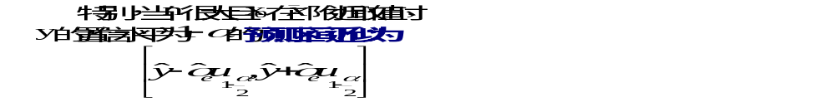

3、预测与控制
（1）预测

Slide 14
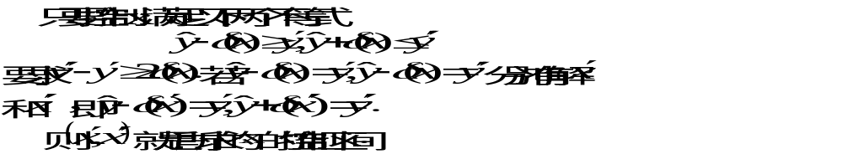
（2）控制

Slide 15
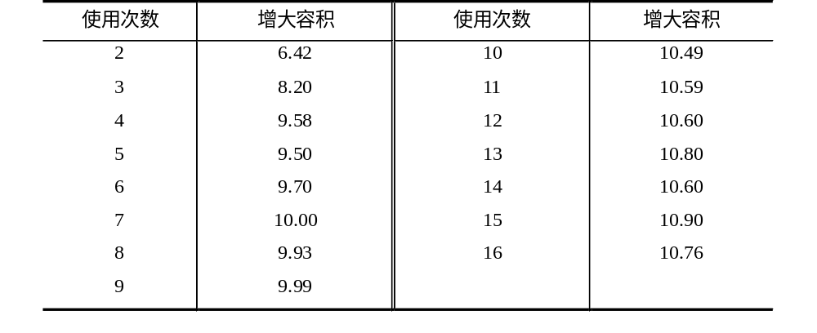
四、可线性化的一元非线性回归（曲线回归）
例2 出钢时所用的盛钢水的钢包，由于钢水对耐火材料的侵蚀，
容积不断增大.我们希望知道使用次数与增大的容积之间的关
系.对一钢包作试验，测得的数据列于下表：

Slide 16
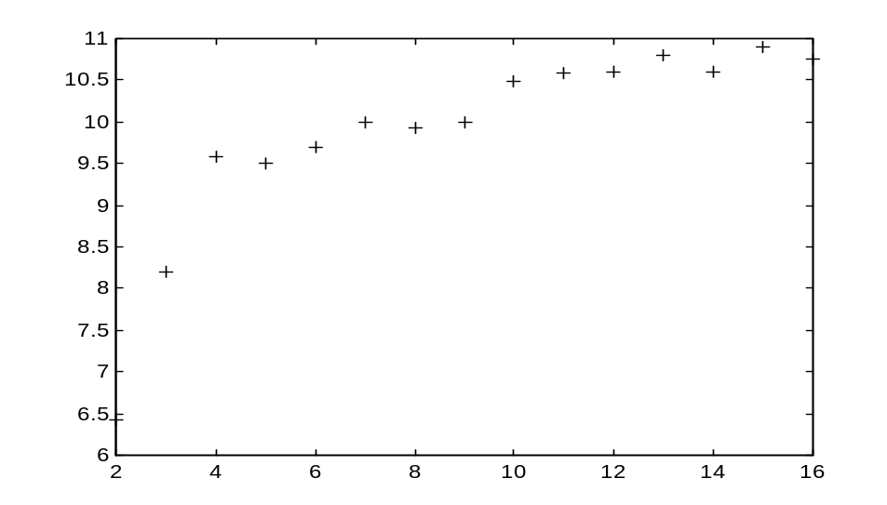

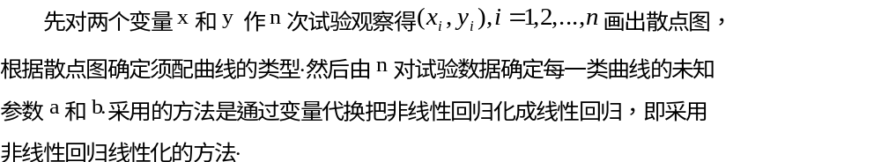
散
点
图
此即非线性回归或曲线回归
问题（需要配曲线）
配曲线的一般方法是：

Slide 17

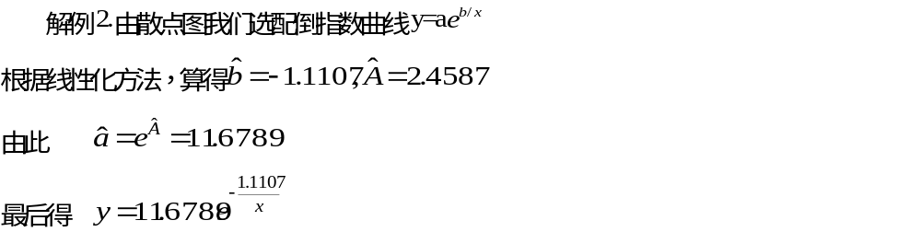

通常选择的六类曲线如下：
解答

Slide 18


统计工具箱中的回归分析命令
1、多元线性回归
2、多项式回归
3、非线性回归
4、逐步回归
返回

Slide 19
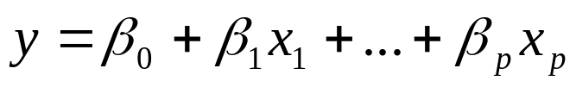
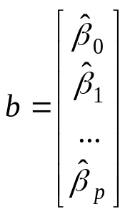
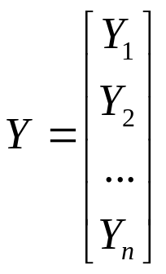
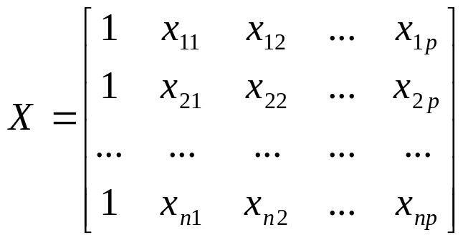
多元线性回归
  b=regress( Y, X )
1、确定回归系数的点估计值：

Slide 20
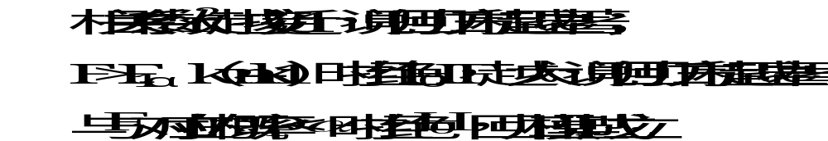
  2、求回归系数的点估计和区间估计、并检验回归模型：
  [b, bint,r,rint,stats]=regress(Y,X,alpha)
置信区间
显著性水平
（缺省时为0.05）
回归系数的区间估计
残差
  用于检验回归模型的统计量，
  有三个数值：相关系数r²、
  F值、与F对应的概率p
  3、画出残差及其置信区间： rcoplot（r，rint）

Slide 21

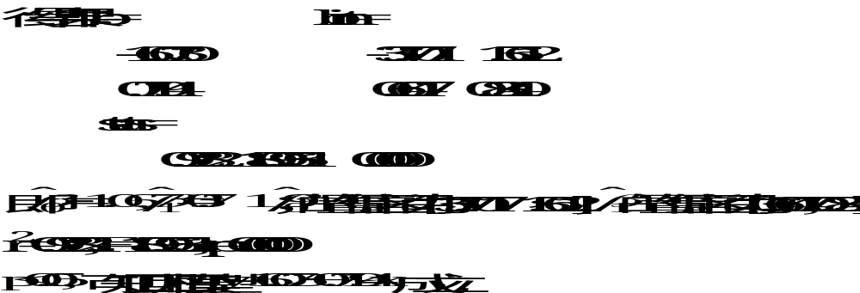
解：
例1
  1、输入数据：
  x=[143 145 146 147 149 150 153 154 155 156 157 158 159
  160 162 164]';
  X=[ones(16,1) x];
Y=[88 85 88 91 92 93 93 95 96 98 97 96 98 99 100 102]';
题目
  2、回归分析及检验：
  [b,bint,r,rint,stats]=regress(Y,X)
b,bint,stats
To MATLAB(liti11)

Slide 22
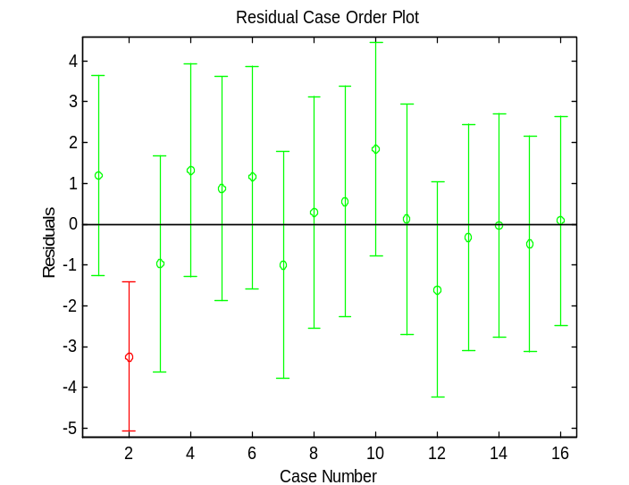
  3、残差分析，作残差图：
rcoplot(r,rint)
  从残差图可以看出，除第二个数据外，其余数据的残差离零点均较近，且残差的置信区间均包含零点，这说明回归模型 y=-16.073+0.7194x能较好的符合原始数据，而第二个数据可视为异常点.
4、预测及作图：
  z=b(1)+b(2)*x
plot(x,Y,'k+',x,z,'r')
To MATLAB(liti12)
返回

Slide 23

多 项 式 回 归
（一）一元多项式回归
y=a₁x^{m}+a₂x^{m-1}+…+a_{m}x+a_{m+1}
1、回归：
（1）确定多项式系数的命令：[p，S]=polyfit（x，y，m）
（2）一元多项式回归命令：polytool（x，y，m）
2、预测和预测误差估计：
  （1）Y=polyval（p，x）求polyfit所得的回归多项式在x处 的预
  测值Y；
（2）[Y，DELTA]=polyconf（p，x，S，alpha）求polyfit所得
的回归多项式在x处的预测值Y及预测值的显著性为1-
alpha的置信区间Y DELTA；alpha缺省时为0.5.

Slide 24
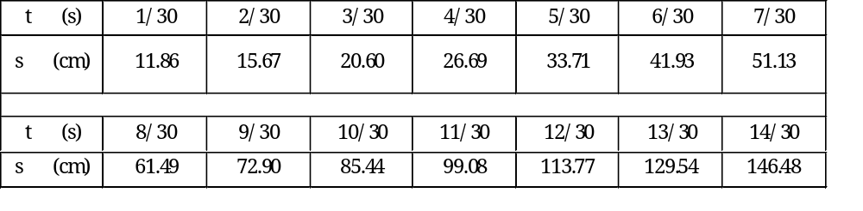
直接作二次多项式回归：
  t=1/30:1/30:14/30;
    s=[11.86 15.67 20.60 26.69 33.71 41.93 51.13 61.49 72.90
    85.44 99.08 113.77 129.54 146.48];
[p,S]=polyfit(t,s,2)
法一
得回归模型为 ：
To MATLAB（liti21）

Slide 25

  化为多元线性回归：
  t=1/30:1/30:14/30;
  s=[11.86 15.67 20.60 26.69 33.71 41.93 51.13 61.49 72.90
    85.44 99.08 113.77 129.54 146.48];
  T=[ones(14,1) t' (t.^2)'];
  [b,bint,r,rint,stats]=regress(s',T);
  b,stats
法二
To MATLAB(liti22)
得回归模型为 ：
预测及作图
To MATLAB(liti23)
Y=polyconf(p,t,S)
plot(t,s,'k+',t,Y,'r')

Slide 26

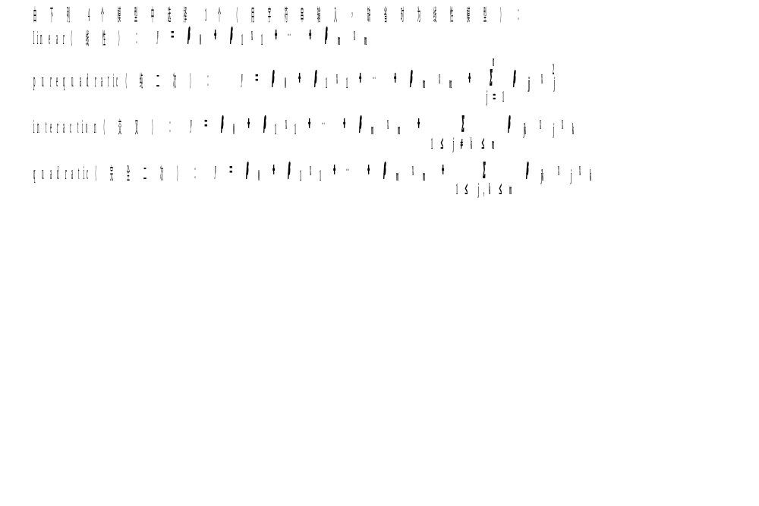
（二）多元二项式回归
命令：rstool（x，y，’model’, alpha）
  显著性水平
（缺省时为0.05）
n×m矩阵
n维列向量

Slide 27
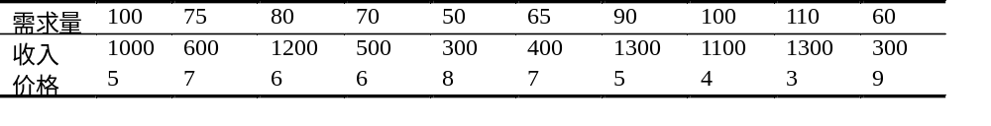
例3 设某商品的需求量与消费者的平均收入、商品价格的统计数
据如下，建立回归模型，预测平均收入为1000、价格为6时
的商品需求量.
法一
直接用多元二项式回归：
  x1=[1000 600 1200 500 300 400 1300 1100 1300 300];
  x2=[5 7 6 6 8 7 5 4 3 9];
  y=[100 75 80 70 50 65 90 100 110 60]';
  x=[x1' x2'];
rstool(x,y,'purequadratic')

Slide 28
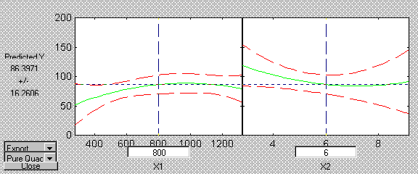
在左边图形下方的方框中输入1000，右边图形下方的方框中输入6。
则画面左边的“Predicted Y”下方的数据变为88.47981，即预测出平均收入为1000、价格为6时的商品需求量为88.4791.
在画面左下方的下拉式菜单中选”all”, 则beta、rmse和residuals都传送到Matlab工作区中.

Slide 29
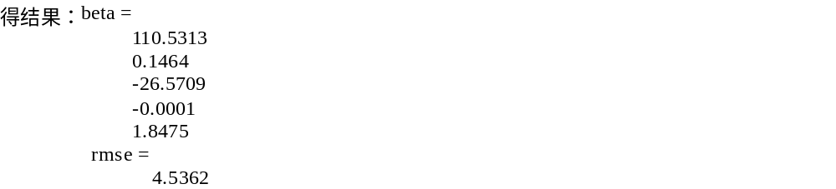
在Matlab工作区中输入命令： beta, rmse
To MATLAB(liti31)

Slide 30

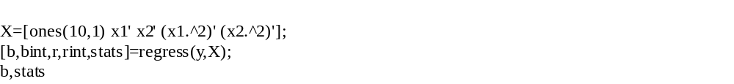
法二
将
化为多元线性回归：
结果为: b =
110.5313
0.1464
-26.5709
-0.0001
1.8475
stats =
0.9702 40.6656 0.0005
To MATLAB(liti32)
返回

Slide 31

非线性回 归
是事先用m-文件定义的非线性函数
1、回归：
（1）确定回归系数的命令：
[beta，r，J]=nlinfit（x，y，’model’, beta0）
估计出的回归系数
残差
输入数据x、y分别为
矩阵和n维列向量，对一元非线性回归，x为n维列向量。
回归系数的初值
Jacobian矩阵
（2）非线性回归命令：nlintool（x，y，’model’, beta0，alpha）
2、预测和预测误差估计：
  [Y，DELTA]=nlpredci（’model’, x，beta，r，J）
求nlinfit 或nlintool所得的回归函数在x处的预测值Y及预测值的显著性为1-alpha的置信区间Y DELTA.

Slide 32
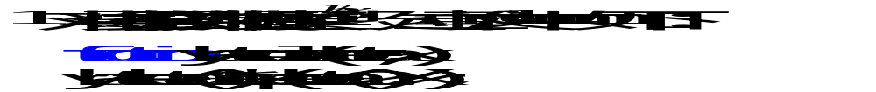
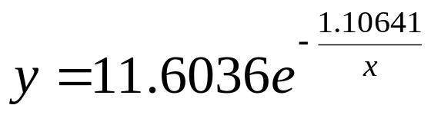
题目
例 4 对第一节例2，求解如下：
  2、输入数据：
  x=2:16;
  y=[6.42 8.20 9.58 9.5 9.7 10 9.93 9.99 10.49 10.59 10.60 10.80 10.60
  10.90 10.76];
beta0=[8 2]';
To MATLAB(liti41)
3、求回归系数：
  [beta,r ,J]=nlinfit(x',y','volum',beta0)；
beta
  得结果：beta =
  11.6036
-1.0641
即得回归模型为：

Slide 33
4、预测及作图：
[YY,delta]=nlpredci('volum',x',beta,r ,J)；
plot(x,y,'k+',x,YY,'r')
To MATLAB(liti42)

Slide 34
例5 财政收入预测问题：财政收入与国民收入、工业总产值、农业总产值、总人口、就业人口、固定资产投资等因素有关。下表列出了1952-1981年的原始数据，试构造预测模型。
解 设国民收入、工业总产值、农业总产值、总人口、就业人口、固定资产投资分别为x₁、x₂、x₃、x₄、x₅、x₆，财政收入为y，设变量之间的关系为：
y= ax₁+bx₂+cx₃+dx₄+ex₅+fx₆
使用非线性回归方法求解。

Slide 35
1． 对回归模型建立M文件model.m如下:
function yy=model(beta0,X)
a=beta0(1);
b=beta0(2);
c=beta0(3);
d=beta0(4);
e=beta0(5);
f=beta0(6);
x1=X(:,1);
x2=X(:,2);
x3=X(:,3);
x4=X(:,4);
x5=X(:,5);
x6=X(:,6);
yy=a*x1+b*x2+c*x3+d*x4+e*x5+f*x6;

Slide 36
2. 主程序liti6.m如下:
X=[598.00 349.00 461.00 57482.00 20729.00 44.00
…………………………………………………………..
2927.00 6862.00 1273.00 100072.0 43280.00 496.00];
y=[184.00 216.00 248.00 254.00 268.00 286.00 357.00 444.00 506.00 ...
271.00 230.00 266.00 323.00 393.00 466.00 352.00 303.00 447.00 ...
564.00 638.00 658.00 691.00 655.00 692.00 657.00 723.00 922.00 ...
890.00 826.00 810.0]';
beta0=[0.50 -0.03 -0.60 0.01 -0.02 0.35];
betafit = nlinfit(X,y,'model',beta0)
To MATLAB(liti6）

Slide 37
结果为:
betafit =
0.5243
-0.0294
-0.6304
0.0112
-0.0230
0.3658
即y= 0.5243x₁-0.0294x₂-0.6304x₃+0.0112x₄-0.0230x₅+0.3658x₆
返 回

Slide 38


逐 步 回 归
显著性水平（缺省时为0.5）
逐步回归的命令是：
stepwise（x，y，inmodel，alpha）
自变量数据,
阶矩阵
矩阵的列数的指标，给出初始模型中包括的子集（缺省时设定为全部自变量）
因变量数据，
阶矩阵
运行stepwise命令时产生三个图形窗口：Stepwise Plot，Stepwise Table，Stepwise History.
在Stepwise Plot窗口，显示出各项的回归系数及其置信区间.
Stepwise Table 窗口中列出了一个统计表，包括回归系数及其置信区间，以及模型的统计量剩余标准差（RMSE）、相关系数（R-square）、F值、与F对应的概率P.

Slide 39
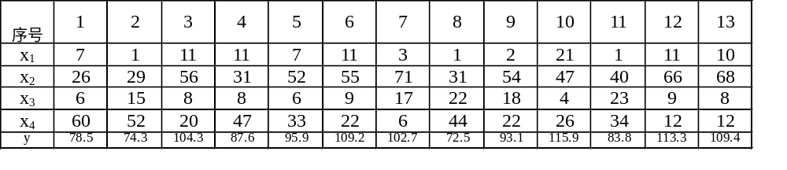
例6 水泥凝固时放出的热量y与水泥中4种化学成分x₁、x₂、x₃、 x₄
有关，今测得一组数据如下，试用逐步回归法确定一个 线性模
型.
1、数据输入：
x1=[7 1 11 11 7 11 3 1 2 21 1 11 10]';
x2=[26 29 56 31 52 55 71 31 54 47 40 66 68]';
x3=[6 15 8 8 6 9 17 22 18 4 23 9 8]';
x4=[60 52 20 47 33 22 6 44 22 26 34 12 12]';
y=[78.5 74.3 104.3 87.6 95.9 109.2 102.7 72.5 93.1 115.9 83.8 113.3
109.4]';
x=[x1 x2 x3 x4];

Slide 40
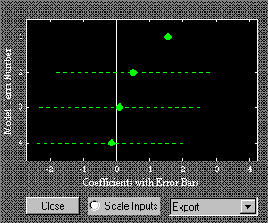
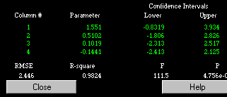
2、逐步回归：
（1）先在初始模型中取全部自变量：
stepwise(x,y)
得图Stepwise Plot 和表Stepwise Table
图Stepwise Plot中四条直线都是虚线，说明模型的显著性不好
从表Stepwise Table中看出变量x₃和x₄的显著性最差.

Slide 41
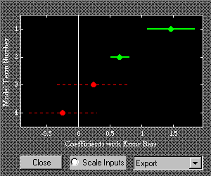
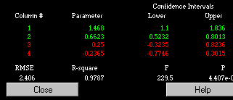
（2）在图Stepwise Plot中点击直线3和直线4，移去变量x₃和x₄
移去变量x₃和x₄后模型具有显著性.
虽然剩余标准差（RMSE）没有太大的变化，但是统计量F的
值明显增大，因此新的回归模型更好.
To MATLAB(liti51）

Slide 42

（3）对变量y和x₁、x₂作线性回归：
X=[ones(13,1) x1 x2];
b=regress(y,X)
To MATLAB(liti52）
得结果：b =
52.5773
1.4683
0.6623
故最终模型为：y=52.5773+1.4683x₁+0.6623x₂
返回

Slide 43
作 业
1、考察温度x对产量y的影响，测得下列10组数据：
求y关于x的线性回归方程，检验回归效果是否显著，并预测x=42℃时产量的估值及预测区间（置信度95%）.
2、某零件上有一段曲线，为了在程序控制机床上加工这一零件，需要求这段曲线的解析表达式，在曲线横坐标x_{i}处测得纵坐标y_{i}共11对数据如下：
求这段曲线的纵坐标y关于横坐标x的二次多项式回归方程.

Slide 44
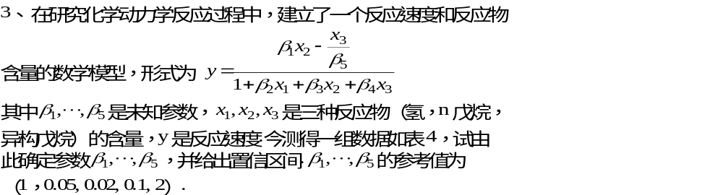
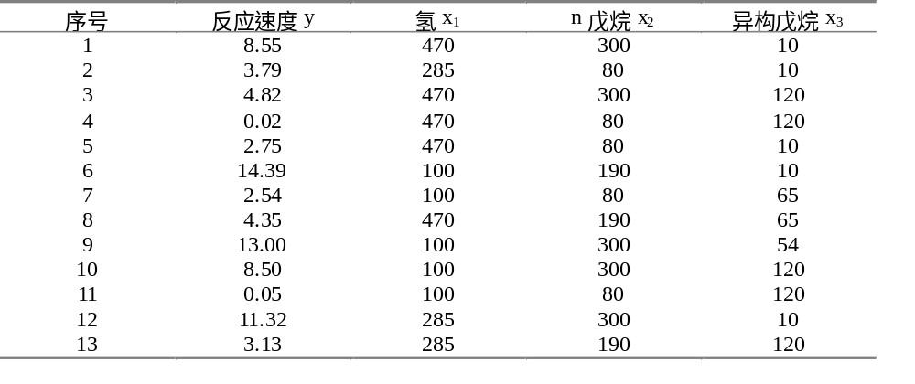

Slide 45
4、混凝土的抗压强度随养护时间的延长而增加，现将一批混凝土作成12个试块，记录了养护日期x（日）及抗压强度y（kg/cm²）的数据：

Slide 46
谢谢大家

